Slide 1
Fagøkt: «Spontane samtaler»

Slide 2
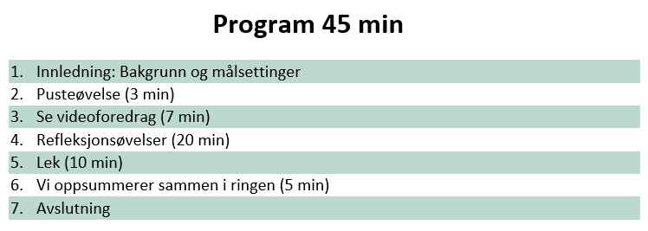
Innledning:
Notes:
Velkommen.
Fortelle litt om hva vi skal gjøre nå.

Slide 3
Innholdsbeskrivelse:
All kommunikasjon inneholder følelser. En god samtale møter disse følelsene, både verbalt og nonverbalt. Vi snakker så barn får lyst til å lytte, og lytter så barn får lyst til å snakke.
Notes:
Denne fagøkten skal bidra til økt kompetanse i samtaler med barn. All kommunikasjon inneholder følelser. En god samtale møter disse følelsene, både verbalt og nonverbalt. Vi snakker så barn får lyst til å lytte, og lytter så barn får lyst til å snakke.

Slide 4
Læringsmål:
Etter økta:
Er jeg mer bevisst på hvordan jeg kan sette ord på det jeg ser, anerkjenne og gjettelese følelser i en samtale.
Vet jeg mer om hvordan jeg kan lytte, vente og bruke konkrete spørsmål i samtale med barn.

Slide 5

Notes:
Ballongen: https://play.mediaflow.com/ovp/11/18GB9OMM98

Slide 6
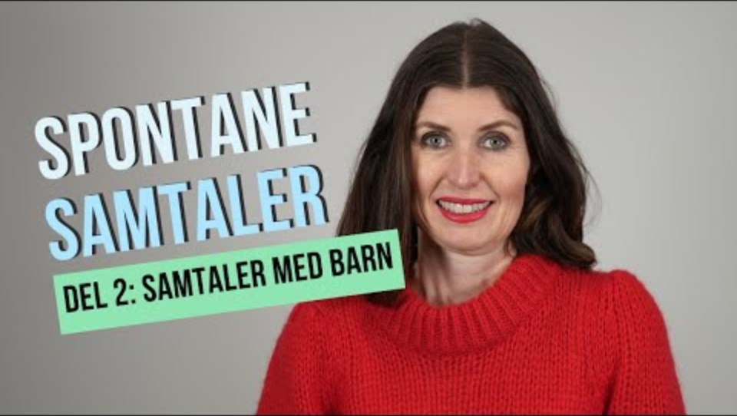
Notes:
Se videoforedrag «Spontane samtaler»: https://korus.no/verktoy-og-kartlegging/spontane-samtaler
Varighet 6.46

Slide 7
Refleksjonsøvelse 1:
1. Den innerste sirkelen: Lat som du er et barn som viser skiftende følelser. Dette gjør du med bruk av både ansiktet og kroppen. Skift til ulike typer følelser i sakte tempo.
2. Den ytterste sirkelen: Lat som du er en voksen som toner deg inn, samtidig som du beskriver barnets følelse slik: «Jeg ser at du er lei deg/ kanskje du tenker på noe trist akkurat nå?». Når barnet skifter følelse, må du følge opp med ny gjetning: «Oj, nå tror jeg du er litt irritert!»
Notes:
Øvelse 1:
Vi danner en indre og en ytre sirkel; med like mange i hver sirkel. Alle i den indre sirkelen finner en partner i den ytre sirkelen og blir stående mot hverandre. Etter 30 sekunder skifter vi partner ved at den innerste sirkelen beveger seg en plass til høyre. Lederen gir signal ved å klappe i hendene. Vi skifter partner tre ganger, slik at vi får øvd med tre ulike personer. Vi skifter også roller underveis.
Den innerste sirkelen: Lat som du er et barn som viser skiftende følelser i ansiktet og med kroppen. Vis ulike typer følelser i sakte tempo.
Den ytterste sirkelen: Lat som du er en voksen som toner deg inn, samtidig som du beskriver barnets følelse slik: «Jeg ser at du er lei deg/ kanskje du tenker på noe trist akkurat nå?». Når barnet skifter følelse, må du følge opp med ny gjetning: «Oj, nå tror jeg du er litt irritert!»
Gjør dette i 30 sekunder. På signal tar alle «barna» i den indre sirkelen et skritt til høyre og starter en ny samtale med en ny voksen.
Den som leder økta gir signal ved å klappe i hendene. Vi skifter partner tre ganger, slik at vi får øvd med tre ulike personer.
Deretter skal indre og ytre sirkel bytte roller: Nå blir de «voksne» til «barn». Gjenta øvelsen over i nye tre runder på 30 sekunder.

Slide 8
Plenumsrefleksjon:
Hvordan opplevdes det å være barn når den voksne gjetteleser følelsene dine?
Hvordan opplevdes det å være voksen som gjetteleser følelser?

Slide 9
Refleksjonsøvelse 2:
«Barnet» sier «Mamma og pappa kranglet i går, og mamma kastet en kopp».
«Den voksne» gjentar med innlevelse og stiller konkrete spørsmål til det barnet har sagt. «Hva slags kopp? Hvilken farge? Hva skjedde med koppen? Hvordan kranglet – fortell? Hvordan var det for deg?»
«Den voksne» venter og gir rom for barnets respons.
«Den voksne» går videre på det «barnet» forteller med å stille spørsmål og utvider og anerkjenner følelsene.
«Den voksne» utvider og bekrefter følelser
Notes:
Øvelse 2:
Fortsett å stå i ringen og følg samme metodikk som i øvelsen over. Èn er barn og èn er voksen. Øv på å stille konkrete spørsmål til det barnet forteller og bekrefte følelser.
Gjør det slik:
«Barnet» sier «Mamma og pappa kranglet i går, og mamma kastet en kopp».
«Den voksne» gjentar med innlevelse og spør konkrete spørsmål til det barnet har sagt. «Hva slags kopp? Hvilken farge? Hva skjedde med koppen? Hvordan kranglet – fortell? Hvordan var det for deg?»
Den voksne venter og gir rom for barnets respons.
Det barnet svarer, går den voksne videre på. Fortsett å spørre konkrete spørsmål til det barnet selv forteller.
Den voksne utvider og bekrefter følelser: «Det høres ikke greit ut.»
Gjør dette i 1 minutt. På signal tar alle barna i den indre sirkelen et skritt til høyre og starter en ny samtale med en ny voksen.
Deretter skal indre og ytre sirkel bytte roller: Nå blir de «voksne» til «barn». Gjenta øvelsen i 1 minutt.

Slide 10
Plenumsrefleksjon:
Hvordan var det å stille konkrete spørsmål til «barnet»?
Hvordan var det for deg å vente ut responsen før du gikk videre med nytt spørsmål?
Notes:
Hvordan var det å stille konkrete spørsmål til «barnet»?
Hvordan var det for deg å vente ut responsen før du gikk videre med nytt spørsmål?

Slide 11
Vi leker:
«Ei rumpe i gulvet»
Notes:
Ei rompe i gulvet
Beskrivelse: Øvelsen er gøy og gir trening i samarbeid. Ansatte skal deles inn i grupper på ca. 4. Den som leder økta gir instrukser som gruppene skal følge. Gruppen må bli enige om hvordan de skal løse oppgaven. Den gruppen som klarer det raskest, får 1 poeng. Den som leder økten gir så ny instruks.
For eksempel:
Én rygg, tre føtter og én hånd i gulvet
To rygger, to føtter og tre hender i gulvet
Seks føtter og to hender i gulvet
Tre rygger, ingen føtter og to hender i gulvet
To føtter i gulvet
Fire knær og fire hender i gulvet
Tre rygger i gulvet
To knær, fire hender, én rygg og én fot i gulvet

Slide 12
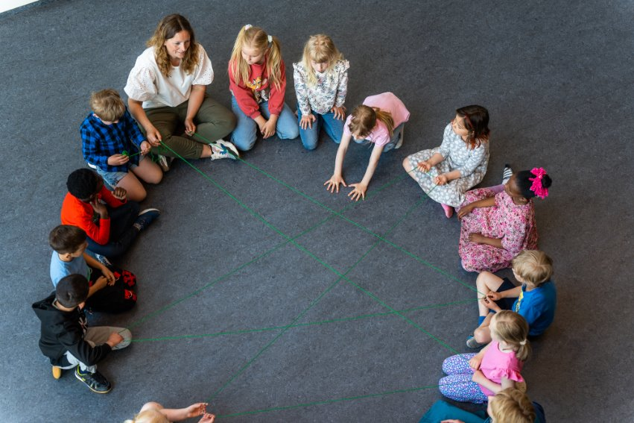
Vi oppsummerer sammen i ringen:
Hva likte du i dag?
Hva lærte du?
Hva vil jeg øve mer på etter denne samlingen? Alle skal skrive ned egne læringsmål for seg selv.
Notes:
Vi sitter i ring og sendere en pute el. rundt i ringen.
Spørsmål til runden:
Hva likte du i dag?
Hva lærte du?
Hva vil jeg øve mer på etter denne samlingen? Alle skal skrive ned egne læringsmål for seg selv.

Slide 13
Avslutning:
Takk for innsatsen i dag.
Neste tema (fagøkt 3 innenfor temaet "samtaler med barn"): "planlagte samtaler". Vi må bli flinkere til å utforske barns fortellinger, og gå inn i det konkrete, i følelsene, i hvordan det må ha vært. Vi har lov å spørre konkrete spørsmål til det barnet selv har fortalt- eller vist. Voksne lager åpningen, gir plass, og følger barnet. Klarer vi å lage en hellig stund av medopplevelse?
Notes:
Neste tema (fagøkt 3): "planlagte samtaler". Vi må bli flinkere til å utforske barns fortellinger, og gå inn i det konkrete, i følelsene, i hvordan det må ha vært. Vi har lov å spørre konkrete spørsmål til det barnet selv har fortalt- eller vist. Voksne lager åpningen, gir plass, og følger barnet. Klarer vi å lage en hellig stund av medopplevelse?

